Slide 1




ỦY BAN NHÂN DÂN QUẬN LÊ CHÂN
TRƯỜNG TIỂU HỌC NGUYỄN CÔNG TRỨ
CHUYÊN ĐỀ CHUYÊN MÔN CẤP QUẬN
DẠY HỌC THỰC HÀNH VÀ TRẢI NGHIỆM
TRONG MÔN TOÁN LỚP 4 - CHƯƠNG TRÌNH GDPT 2018
NĂM HỌC 2023 - 2024
Quận Lê Chân, ngày 26 tháng 10 năm 2023

Slide 2

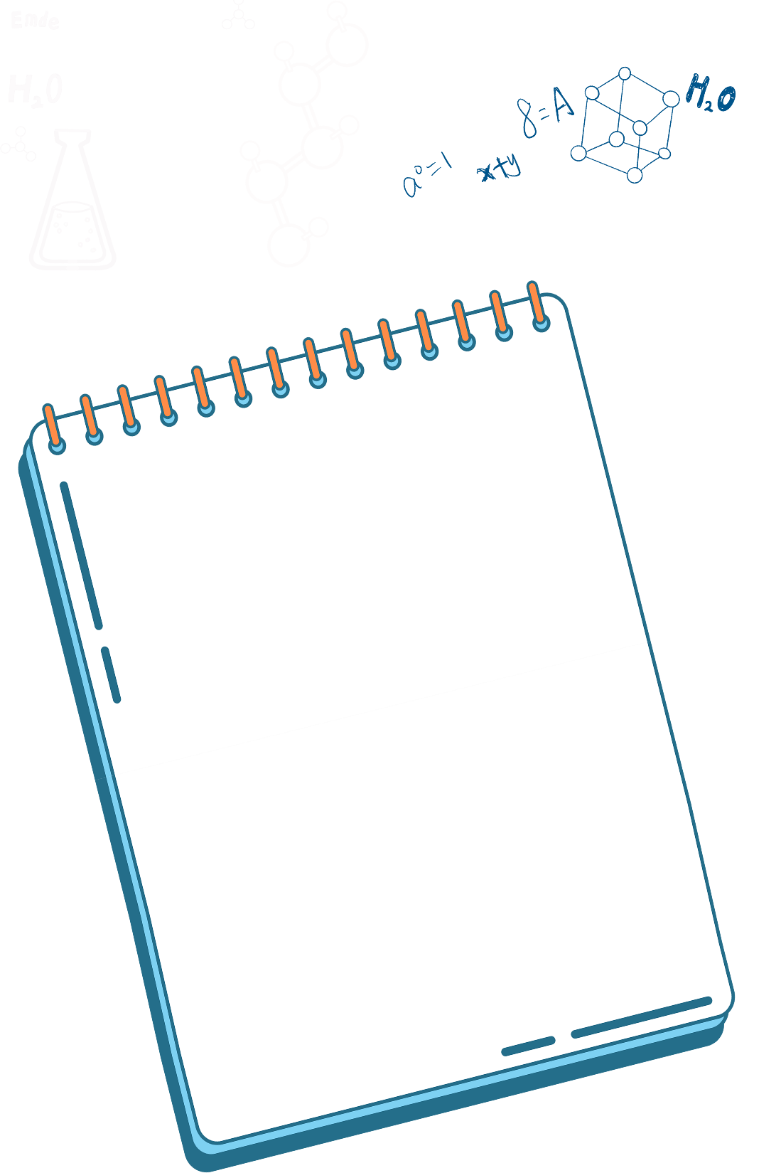




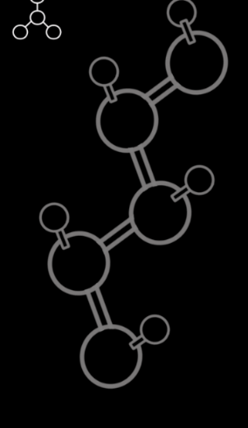

Slide 3



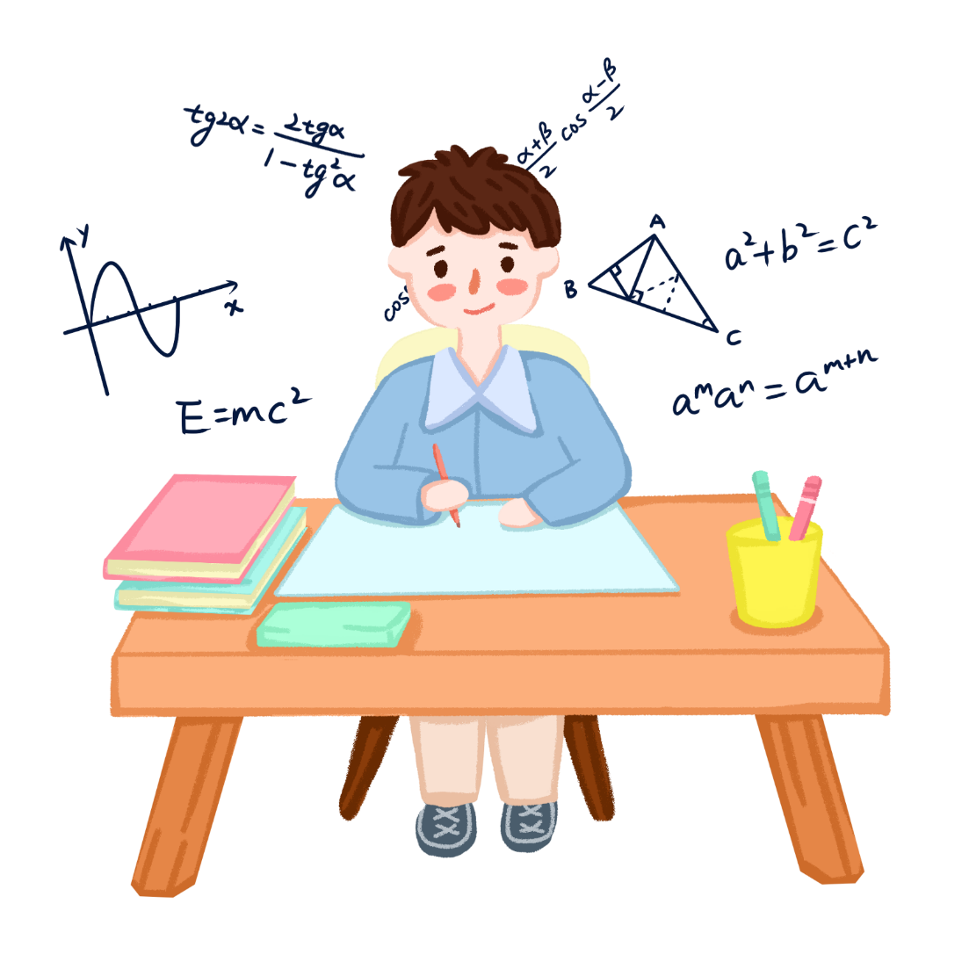

Slide 4
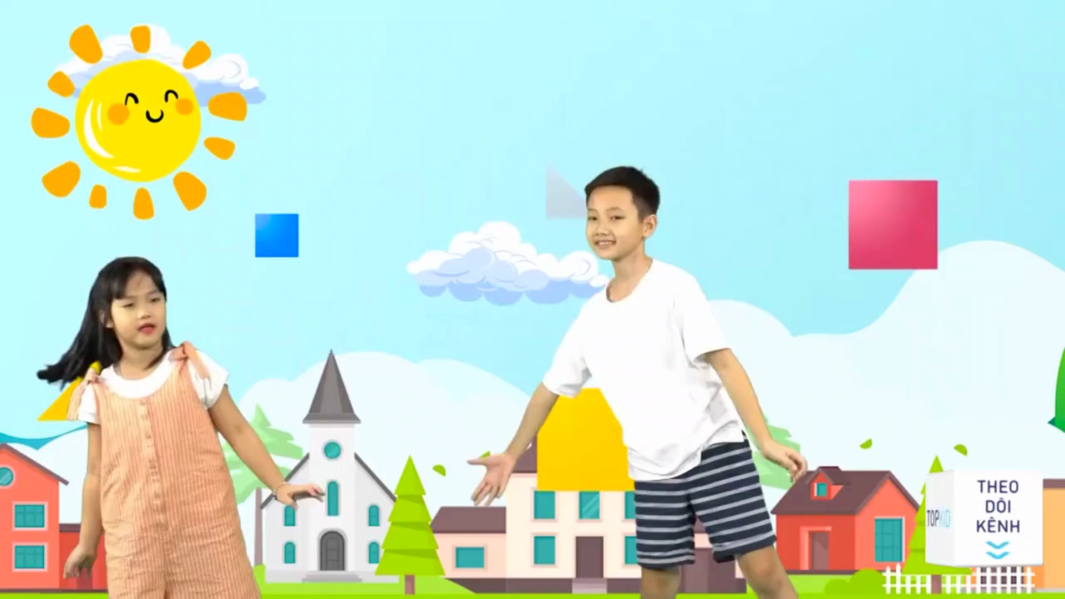

Slide 5
Thứ Năm ngày 26 tháng 10 năm 2023
Toán

Slide 6
Thứ sáu ngày 27 tháng 10 năm 2023
Toán
Tiết 71: Hình bình hành

Slide 7
Thứ Năm ngày 26 tháng 10 năm 2023
Toán
Tiết 71: Hình bình hành

Slide 8
A
B
D
C

Slide 9



Slide 10
SƠ ĐỒ CÁC NHÓM
Bàn Giáo Viên
Cửa lớp

Slide 11
Thứ Năm ngày 26 tháng 10 năm 2023
Toán
Tiết 71: Hình bình hành
Nhiệm vụ:
Đo độ dài các cạnh
Tìm đặc điểm của các cạnh đối diện

Slide 12
0
1
2
3
4
5
6
7
8
10

Slide 13
A
B
0
1
2
3
4
5
6
7
8
D
C
Hình bình hành ABCD có:

Slide 14
A
B
D
C
Hình bình hành ABCD có:
AB = DC

Slide 15

0
1
2
3
4
5
9
6
7
8
10
A
B
D
C
Hình bình hành ABCD có:
Hình bình hành có hai cặp cạnh đối diện bằng nhau.
AB = DC
; AD = BC

Slide 16

A
B
0
1
2
3
4
5
6
7
8
D
C
0
1
2
3
4
5
6
7
8
Hình bình hành ABCD có:
AB = DC
; AD = BC
AB song song với DC

Slide 17
A
B
0
1
2
3
4
5
6
7
8
D
C
0
1
2
3
4
5
6
7
8
Hình bình hành ABCD có:
AB = DC
; AD = BC
AB song song với DC

Slide 18
A
B
0
1
2
3
4
5
6
7
8
D
C
Hình bình hành ABCD có:
AB = DC
; AD = BC
AB song song với DC

Slide 19
A
B
D
C
Hình bình hành có
hai cặp cạnh đối diện song song
Hình bình hành ABCD có:
AB = DC
; AD = BC
AB song song với DC
; AD song song với BC

Slide 20
A
B
D
C
Hình bình hành ABCD có:
AB = DC
; AD = BC
AB song song với DC

Slide 21
A
B
D
C
Hình bình hành có hai cặp cạnh đối diện song song.
Hình bình hành ABCD có:
AB = DC
; AD = BC
AB song song với DC
; AD song song với BC

Slide 22
A
B
D
C
Hình bình hành có
hai cặp cạnh đối diện song song và bằng nhau.
Hình bình hành ABCD có:
AB = DC
; AD = BC
AB song song với DC
; AD song song với BC

Slide 23
A
A
B
B
D
C
D
C

Slide 24
M
N
M
N
Q
Q
P
P

Slide 26





Slide 27
1
Những hình nào dưới đây là hình bình hành?
A
B
C
D
E

Slide 28
1
Những hình nào dưới đây là hình bình hành?
A
C
E

Slide 29

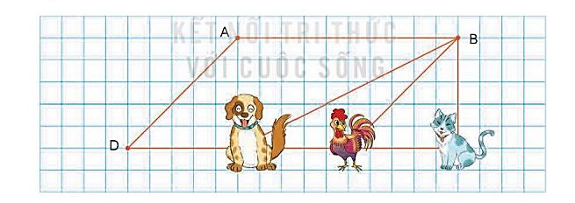



2
Quan sát hình vẽ rồi trả lời câu hỏi
Biết A, B, C, D là bốn đỉnh của một hình bình hành.
Hỏi đỉnh C đã bị con vật nào che mất?
A.
B.
C.

Slide 30


2
Quan sát hình vẽ rồi trả lời câu hỏi
Biết A, B, C, D là bốn đỉnh của một hình bình hành.
Hỏi đỉnh C đã bị con vật nào che mất?
A
B
D
C
A.
B.
C.

Slide 31
2
A
B
D
C

Slide 32
2
A
B
D
C

Slide 33
2
A
B
D
C

Slide 34
3
Cho ABCD và CDEG là các hình bình hành.
Biết độ dài cạnh AB bằng 3 dm.
a. Độ dài cạnh EG bằng bao nhiêu đề-xi-mét?
b. Kể tên những cạnh song song với cạnh CD.
A
3 dm
B
D
C
E
G

Slide 35
3
Cho ABCD và CDEG là các hình bình hành.
Biết độ dài cạnh AB bằng 3 dm.
a. Độ dài cạnh EG bằng bao nhiêu đề-xi-mét?
b. Kể tên những cạnh song song với cạnh CD.
A
3 dm
B
D
C
E
3 dm
G

Slide 36
3
Cho ABCD và CDEG là các hình bình hành.
Biết độ dài cạnh AB bằng 3 dm.
a. Độ dài cạnh EG bằng bao nhiêu đề-xi-mét?
b. Kể tên những cạnh song song với cạnh CD.
A
3 dm
B
D
C
E
3 dm
G

Slide 37
3
A
3 dm
B
A
3 dm
B
D
C
D
C
E
3 dm
G
3 dm
G
E

Slide 38
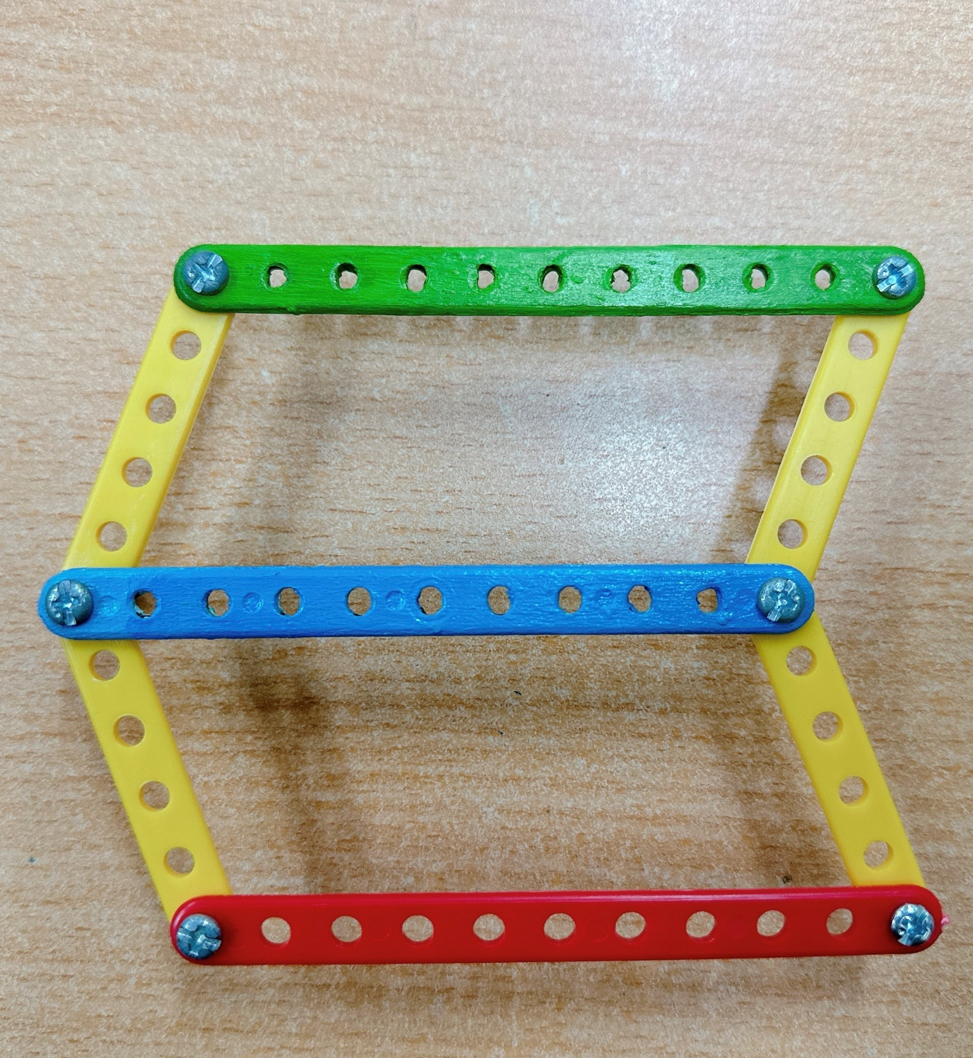
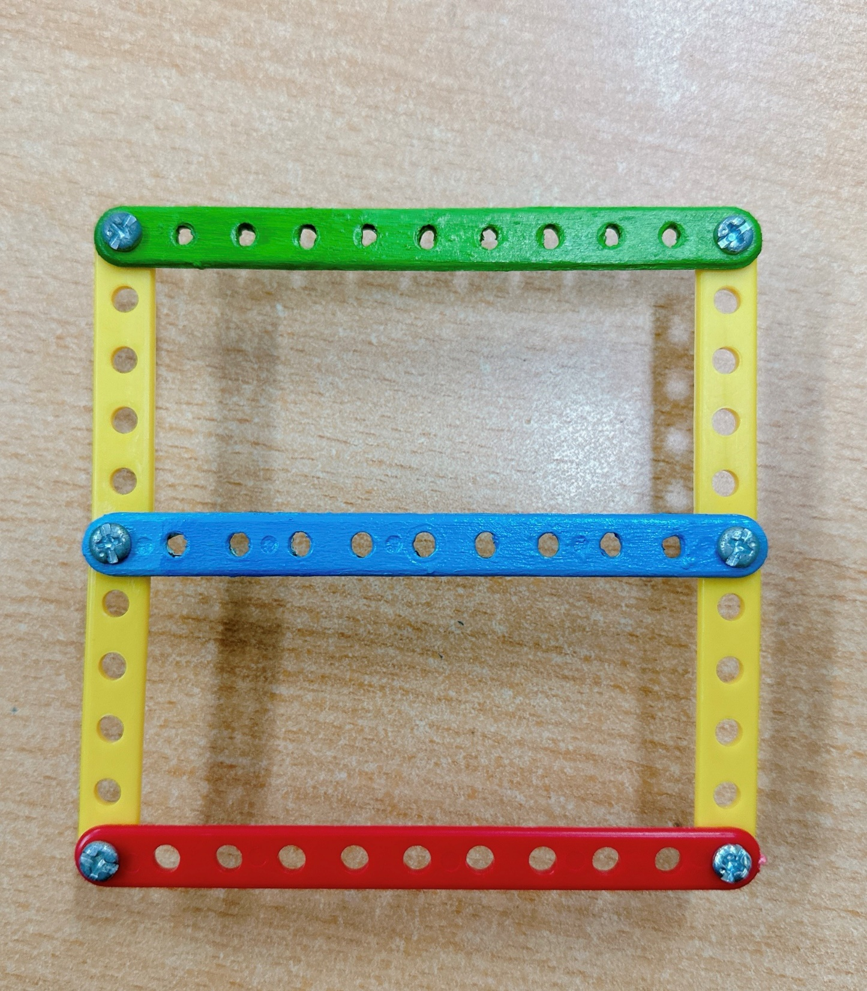
10 cm
10 cm
10 cm

Slide 39
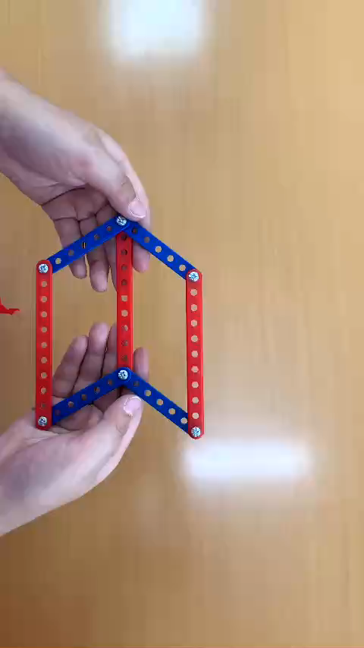

Slide 40
3
A
A
3 dm
B
B
3 dm
D
D
C
C
E
3 dm
G
E
3 dm
G

Slide 41
3
A
3 dm
B
D
C
E
3 dm
G

Slide 42
3
A
3 dm
B
D
C
E
3 dm
G

Slide 43
3
A
3 dm
B
D
C
E
3 dm
G

Slide 44
3
A
3 dm
B
D
C
E
3 dm
G

Slide 45
3
Cho ABCD và CDEG là các hình bình hành.
Biết độ dài cạnh AB bằng 3 dm.
a. Độ dài cạnh EG bằng bao nhiêu đề-xi-mét?
b. Kể tên những cạnh song song với cạnh CD.
A
3 dm
B
D
C
E
3 dm
G

Slide 46
VẬN DỤNG

Slide 47

CẢM ƠN CÁC THẦY CÔ GIÁO VÀ CÁC EM HỌC SINH!

Slide 48
ỦY BAN NHÂN DÂN QUẬN LÊ CHÂN
TRƯỜNG TIỂU HỌC LÊ VĂN TÁM & TIỂU HỌC NGUYỄN CÔNG TRỨ
CHUYÊN ĐỀ CHUYÊN MÔN CẤP QUẬN
DẠY HỌC THỰC HÀNH VÀ TRẢI NGHIỆM
TRONG MÔN TOÁN LỚP 4 - CHƯƠNG TRÌNH GDPT 2018
NĂM HỌC 2023 - 2024
Quận Lê Chân, ngày 26 tháng 10 năm 2023

